Slide 1
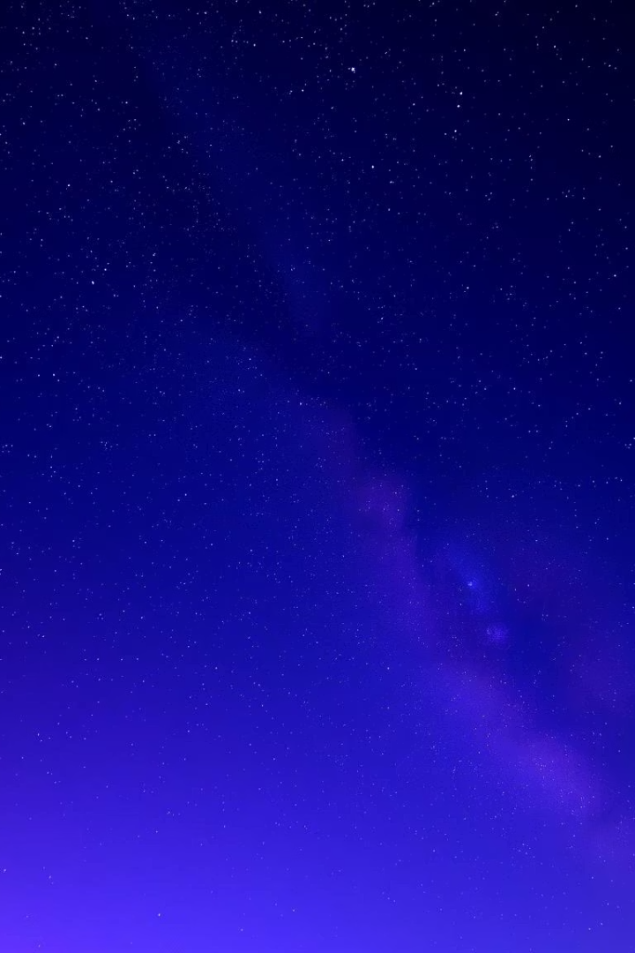
Астрологический бот: 12 домов
Уникальный инструмент для знакомства с астрологией через 12 домов.
Дает доступные и интересные знания о зодиаках.
Работу выполнили: ученицы 210б группы Логинова А.
Цыбулевская Н.

Slide 2

Цели создания бота
Образование
Доступность
Практичность
Познакомить с астрологией через 12 домов гороскопа.
Сделать знания о зодиаках интересными и понятными.
Создать полезный инструмент для ежедневного использования.

Slide 3
Основные функции бота
Информирует
Объясняет
Дает подробности по каждому знаку зодиака.
Уникальная интерпретация, редкая среди популярных ботов.

Slide 4

Исследование и сбор данных
Анализ рынка
Изучение астрологии
Исследование существующих ботов и сервисов.
Сбор и анализ астрологических основ.

Slide 5

Проектирование логики бота
Структура меню
Диалоговые сценарии
Разработка удобной навигации.
Проектирование взаимодействия с пользователем.

Slide 6
Технологии разработки
Язык
Фреймворк
База данных
Python - гибкий и мощный.
Aiogram для удобства работы с Telegram API.
SQLite или PostgreSQL для надежного хранения.

Slide 7
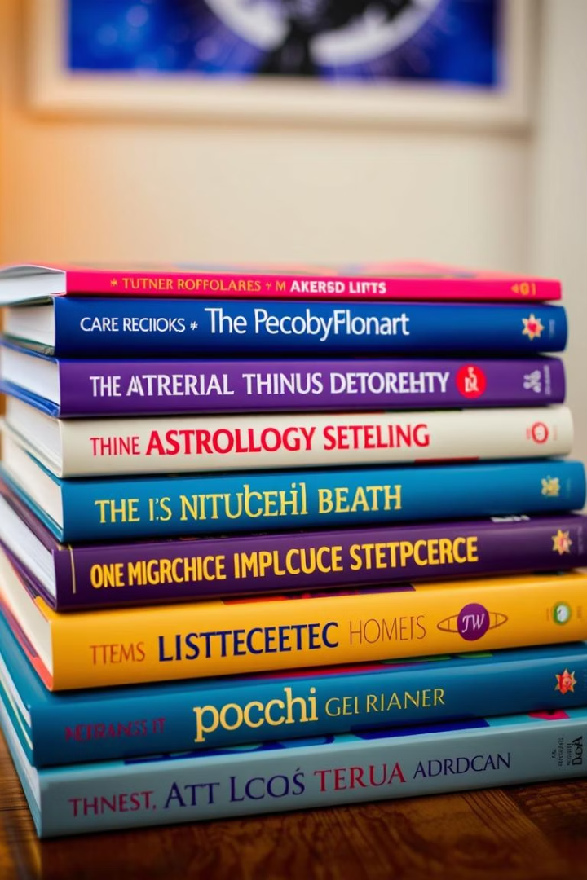
Использованные источники информации
Книги
Темы
«Астрология для начинающих» Джонно Уайт.
Система 12 домов и варианты интерпретаций.
Формат
Краткие тексты, реальные примеры, текстовые схемы.

Slide 8
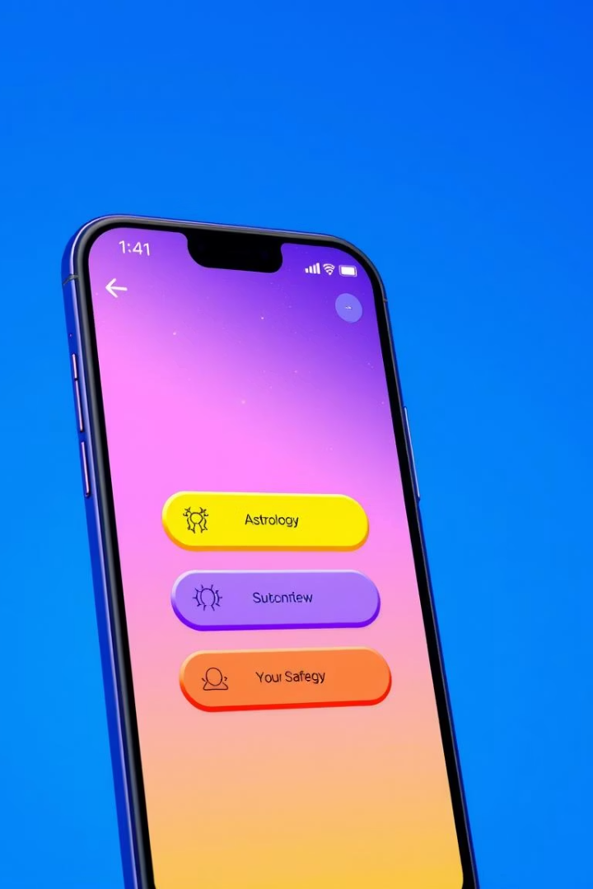
Интерфейс и UX-дизайн
Главное меню
Карточки
Простые кнопки для навигации.
Информация по знакам и домам.
Мобильность
Адаптация под смартфоны, минимум шагов.

Slide 9
Результаты и дальнейшие планы
Запуск
Вовлеченность
Планы
Успешный старт и рост аудитории.
Повышение интереса к астрологии.
Дальнейшее развитие и обновления.

